Slide 1
ICS Programming Assignment (PA) 第二讲 PA总览与PA1

Slide 2
PA实验课基本信息
讲师和助教信息
讲师：汪亮（wl@nju.edu.cn）
特别感谢：余子濠（zihaoyu.x@gmail.com）
上课时间
默认双周一（1班）、三（2班） 、五（3班）下午
课程内容
PA1 ~ PA4
教程网站
http://nju-ics.gitbooks.io/ics2015-programming-assignment/content/
请大家每天至少关注一次页面中的“最新消息”
考核方式
日常按阶段提交工程 + 实验报告
请在阶段截止时间前提交工程
迟提交会导致扣分
最后阶段前所提交工程的正确性不影响成绩
赞
进不了cms管理系统的同学, 请联系吴海军老师, hjwu@nju.edu.cn

Slide 3
第二讲 PA总览与PA1

Slide 4
PA要做什么？
PA的目的是要实现NEMU, 一款经过简化的x86全系统模拟器。
运行展示

Slide 5


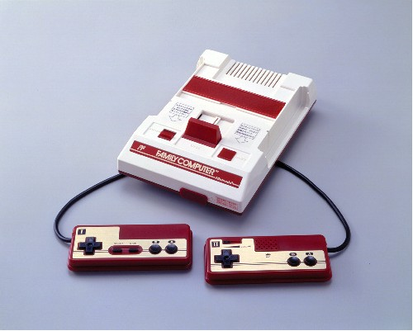
什么是模拟器？
底层实现机制变化，游戏代码始终不变
FC模拟器 +
模拟/虚拟/仿真…

Slide 6


什么是模拟器？
模拟/虚拟/仿真…

Slide 7
什么是模拟器？
但实际上A环境是在B环境中模拟/虚拟出的
它理应生活在真实的A环境中
考虑一个对象
该对象无法区分，对其没有影响

Slide 8
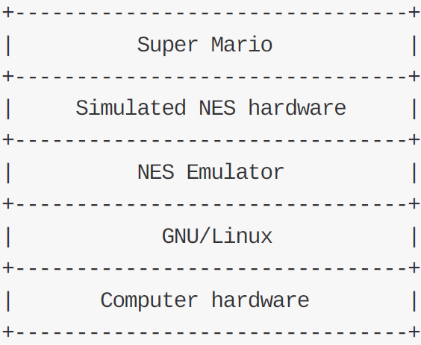
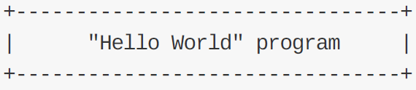
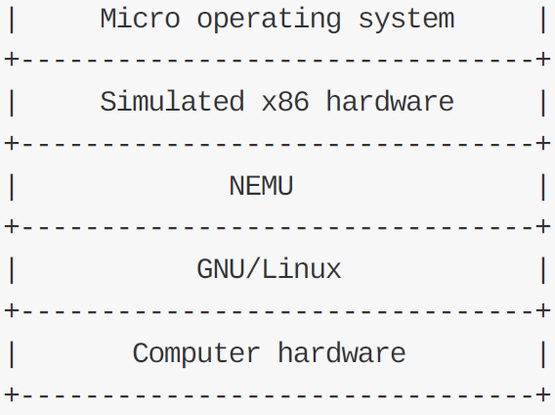
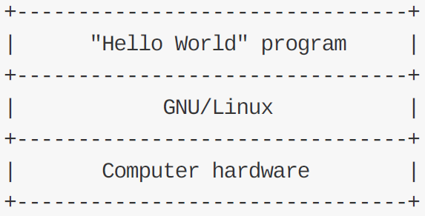
PA要做什么？
PA的目的是要实现NEMU, 一款经过简化的x86全系统模拟器。
还可以玩仙剑
在GNU/Linux中运行Hello World程序
在GNU/Linux中通过红白机模拟器玩超级玛丽
在GNU/Linux中通过NEMU运行Hello World程序

Slide 9
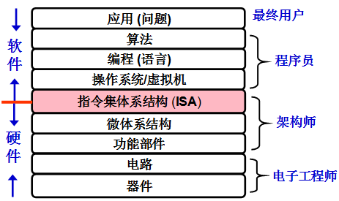
怎么实现NEMU?
NEMU

Slide 10
怎么实现NEMU?
我们的目标：用软件来模拟计算机硬件，提供指令集体系结构（ISA）的实现。
一个ISA（以IA32为例）包含的指令往往包括：
1. 传送数据：寄存器->寄存器、寄存器->内存、内存->寄存器、I/O
2. 运算：加、减、乘、除、移位、位操作，结果放到对应寄存器
3. 控制转移：若满足xxx条件跳到第xxx条指令继续执行
4. 等等 参考书本3.3节
一个ISA只是静态地描述了硬件以指令的方式提供的功能的集合，描述了指令的格式约定和其对应的操作。
为了要实现一个ISA我们需要：
有对应的机器器件，这是ISA实现的物质基础
有对应的译码和执行逻辑，这是ISA实现的灵魂
同时，利用ISA所提供的指令编写的程序，也依赖CPU的运行时过程才能执行（时间需要流淌起来）。

Slide 11
怎么实现NEMU?
（一）实现一个ISA所需要的最基本机器器件
CPU
有寄存器
能计算
能发起读写
……
内存
可按地址访问的
存储数据的空间
总线 数据的连接通道
参见书本第2、3、5、7章
I/O设备
键鼠、磁盘、网络
……
参见书本第3、4、6章
参见书本第8章

Slide 12
怎么实现NEMU?
（二）实现一个ISA所需要的译码和执行逻辑
各种规范：
数据在机器中是怎么表示和处理的（第2章）
有哪些指令，怎么编码的，干什么的（第3章）
……

Slide 13
怎么实现NEMU?
（三）CPU的指令执行运行时过程：
当指令和数据已经妥善地安放在内存中后
怎么存放于内存中并实现按地址存取？和ISA与OS有关，参考课本第3、4、6章。
取指令
取操
作数
存操
作数
访问内存：
简化自课本第201页，图5.1
指令地址
计算
指令操作
译码
操作数地
址计算
数据
操作
操作数地
址计算
CPU操作：
下一指令
在脉冲信号的刺激下循环往复、周而复始
起始地址
操作执行次序
图例：
操作

Slide 14

仿真得到的ISA
运行支持
初始化
模拟脉冲信号
（指令周期）
虚拟出不同硬件的器件
内存：实现按址存取
寄存器：实现存取
磁盘：实现存取
总线：实现数据传送
I/O：实现输入输出
逻辑运算器：运算
……
模拟CPU指令译码器和
操作控制信号形成部件
等器件的逻辑功能
译码方法
根据指令调用器件
功能执行相应操作
中断处理
……
我们的工具：C语言、Linux、真的计算机
14

Slide 15
怎么实现NEMU?
器件怎么模拟？
C变量、数组、运算
逻辑功能怎么模拟？
Switch-case、函数
运行支持怎么做到？
循环（时间会完成剩余的工作）

Slide 16
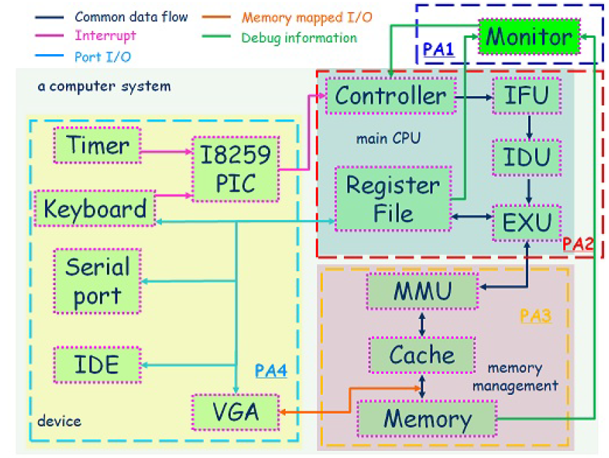
PA框架代码解析
监控/调试虚拟计算机系统
NEMU主要由4个模块构成: monitor, CPU, 存储管理, 设备
模拟设备
模拟CPU
模拟存储管理
虚拟计算机系统

Slide 17
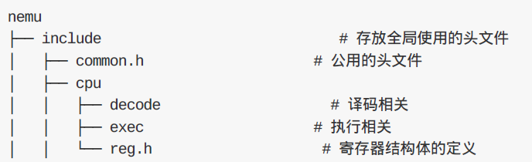
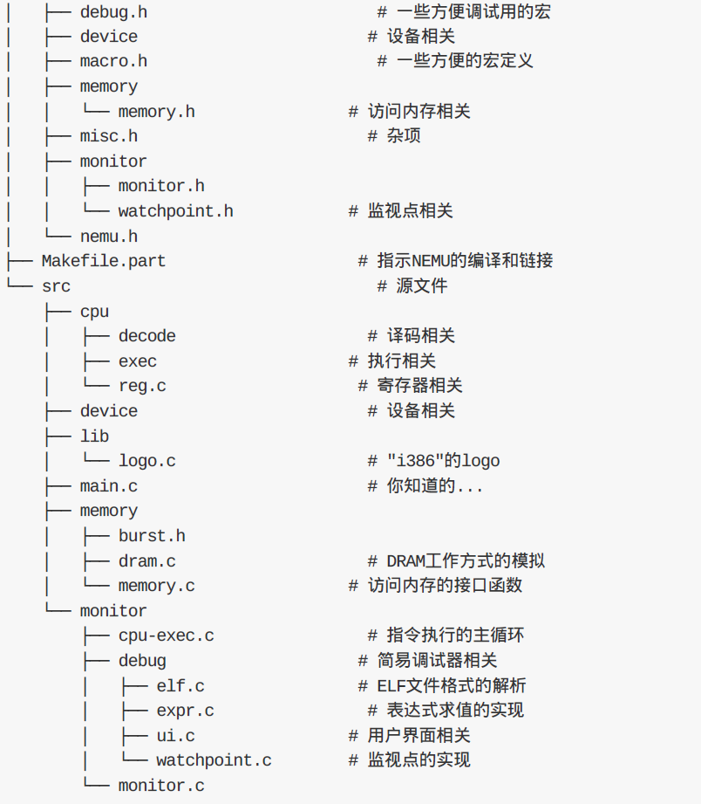
PA框架代码解析
基本素养：快速掌握代码的框架结构，迅速定位所涉及的代码，梳理模块间的关联关系
以基本控制流的追踪为例，展示一下怎么从零开始理解NEMU的框架代码

Slide 18
PA框架代码解析
NEMU的启动和初始化过程
在main()中执行
初始化monitor
测试寄存器结构体实现
启动虚拟机
进入UI主循环

Slide 19
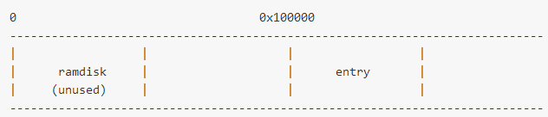
PA框架代码解析
NEMU的启动和初始化过程
启动虚拟机
restart()， 定义：nemu/src/monitor/monitor.c
启动主要过程
初始化ramdisk
读入入口代码entry
设置 %eip 的初值
初始化DRAM的模拟(目前不必关心)

Slide 20
PA框架代码解析
NEMU的启动和初始化过程
UI主循环
ui_mainloop()，定义：nemu/src/monitor/debug/ui.c
循环执行
(1) 读入用户命令
(2) 执行用户命令
已经实现了部分命令
c命令：进入执行主循环cpu_exec()，定义：nemu/src/monitor/cpu-exec.c
在cmd_c()中调用cpu_exec(-1)是何含义？

Slide 21
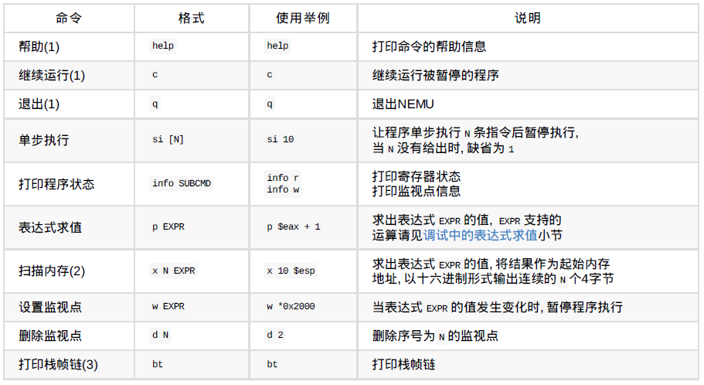
PA1: Monitor

Slide 22
PA1的内容
基本功能
寄存器结构体
解析命令
单步执行
打印寄存器
扫描内存
数学表达式求值
监视点

Slide 23
PA1的内容
基本功能
寄存器结构体
结构体定义在nemu/include/cpu/reg.h
在nemu/src/cpu/reg.c中有测试函数reg_test()，如果实现错误，则会触发assertion fail
如果实现正确，会出现NEMU命令提示符；输入c之后，将执行由mov组成的用户程序并正确结束
要点提示：寄存器结构的理解；C语言中struct和union的理解和运用

Slide 24
PA1的内容
基本功能
解析命令
首先找到同用户交互的代码位置，定位ui_mainloop()
实现对命令的读取和解析
要点提示：C语言中字符串读写和解析库函数的运用

Slide 25
PA1的内容
基本功能
单步执行
首先找到模拟CPU执行的代码，定位cpu_exec()，理解该函数的参数意义
根据解析后的用户命令，调用模拟执行函数并传入合适的参数
要点提示：相应代码的理解和调用

Slide 26
PA1的内容
基本功能
打印寄存器
输出寄存器结构体的内容，格式没有特殊要求
要点提示：正确实现寄存器结构体，接下来打印内容就顺理成章了

Slide 27
PA1的内容
PA1第一阶段完成！
基本功能
扫描内存
在表达式求值实现之前，只需要实现对输入内存地址的访问，如：
x 10 0x100000
输出格式参照GDB，可以和objdump的内容进行比较，判断实现的正确性
obj/testcase/mov.txt
要点提示：找到并理解memory读取接口

Slide 28
PA1的内容
PA1第二阶段完成！
数学表达式求值
表达式的作用：在扫描内存，设置监视点等功能中使用
在线讲义中给出了较为详细的算法
要点提示：理解并实现表达式求值算法，同时理解该算法如何在其它功能模块中发挥作用

Slide 29
PA1的内容
监视点
监视一个表达式的值何时发生变化
监视点结构体定义
nemu/include/monitor/watchpoint.h
要点提示：链表操作

Slide 30
关于手册
上帝在创造世界的时候没有写说明书
——所以人类在黑暗与寒冷中摸索
人类在创造计算机的时候写了说明书
——幸福有的时候就是这么简单

Slide 31

关于手册
这本说明书叫手册（Manual）
手册就像圣经一样，指引我们前进的道路，给予我们依靠。手册很少歧义，手册很详细，翻手册的样子感觉好帅
……

Slide 32
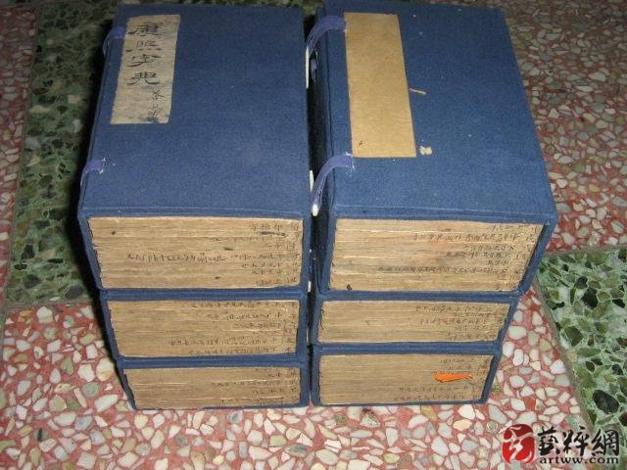

关于手册
手册千般好，但有一个小问题

Slide 33
关于手册
其实，要换个角度来看手册
背过字典吗？字典是从第一页看到最后一页像读故事一样的吗？
字典是给你查的，手册也是！它们都是工具书。需要懂得查阅，但无需人册合一。
——类似的还有法典、菜谱、飞行故障排除手册、使用说明书……

Slide 34
关于手册
看手册（其实是学习和研究）的一般顺序
四处搜索点简介什么的
广泛浏览：了解所涉及的基本概念，大致的知识范围
找点教程：教材、网页、30天学会xxx、xxx入门到精通
依样画葫芦：按照别人整理好的过程，学习并实践
在这几个过程中，带着自己的目标多走几圈，最后融会贯通。
重点问题：查官方手册
深入探究：带着具体的问题，去寻找确切的答案

Slide 35
PA1具体要求
阶段1: 实现单步执行, 打印寄存器状态, 扫描内存 - 2015/09/13 23:59:59
阶段2: 实现调试功能的表达式求值 - 2015/09/20 23:59:59
最后阶段: 实现所有要求, 提交完整的实验报告 - 2015/09/27 23:59:59
实验报告中有选择地对在线讲义中的蓝框题做出回答

Slide 36
通知
下周的实验课，仍由我来给大家上PA1的辅导课
主要形式：问答形式
课前准备：准备好你感兴趣的问题，如果能够提前准备，我可以在课上给大家详细讲解

Slide 37
谢谢！
祝学习顺利、身心愉快！
欢迎提问

